Slide 1

메이플 서치
(캐릭터 다중 검색 시스템)
팀장: 20211871 김준서
팀원: 20211897 정민성
20211872 김현우
20211898 정준영
20231994 정다형

Slide 2
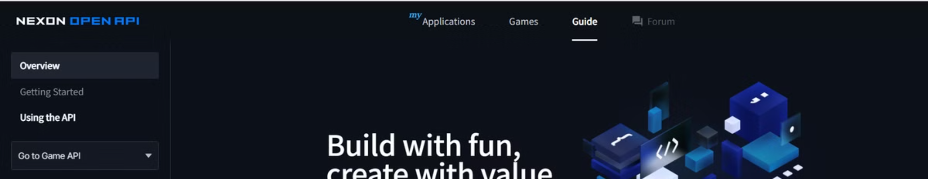
넥슨 오픈 API 활용
1
실시간 데이터 접근
2
다양한 정보 통합
3
안정적인 서비스
넥슨 오픈 API를 통해 메이플스토리의 최신 캐릭터 정보에 실시간으로 접근합니다.
레벨, 직업 등 다양한 캐릭터 정보를 한 곳에서 확인할 수 있습니다.
공식 API를 사용함으로써 안정적이고 신뢰할 수 있는 서비스를 제공합니다.

Slide 3



프로젝트 팀 구성
김준서 (팀장)
정다형 & 정민성
김현우 & 정준영
프로젝트 기획 및 총괄
데이터 연동 및 시스템 개발
UI/UX 디자인 및 개발

Slide 4
프로젝트 진행 일정
1
9월 4주차
OPEN API 활용 프로젝트 선정 및 초기 기획 단계
2
10월 1~2주차
프로젝트 주제 구체화 및 상세 구상 작업
3
10월 3~4주차
API를 통한 데이터 수집 및 기본 UI 프로토타입 제작
4
11월 1~2주차
데이터 병합 작업 및 고급 UI 기능 구현
5
11월 3~4주차
시스템 디버깅, 성능 최적화 및 최종 사용자 테스트

Slide 5
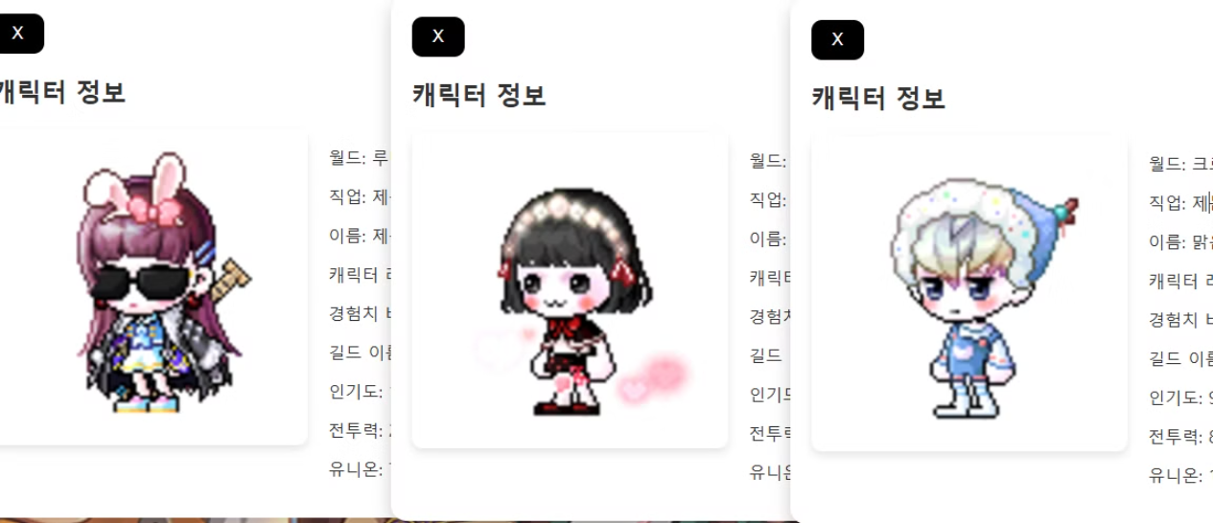
기존 시스템과의 차별점
다중 캐릭터 검색
직관적인 UI
실시간 업데이트
여러 캐릭터를 동시에 검색하고 비교할 수 있는 혁신적인 기능을 제공합니다.
사용자 친화적인 인터페이스로 복잡한 정보를 쉽게 파악할 수 있습니다.
넥슨 API를 통해 최신 게임 데이터를 실시간으로 반영합니다.

Slide 6
감사합니다

